Slide 1
Курение – самоотравление табачным дымом. Затяжка табачным дымом – отравление. Пачка сигарет – спящая нейтронная бомба, пачка отравляющих снарядов. Шутка? Преувеличение? Увы! К сожалению, это так. Впрочем, судите об этом сами.

Slide 2
Особо впечатлительным смотреть не рекомендуется

Slide 3
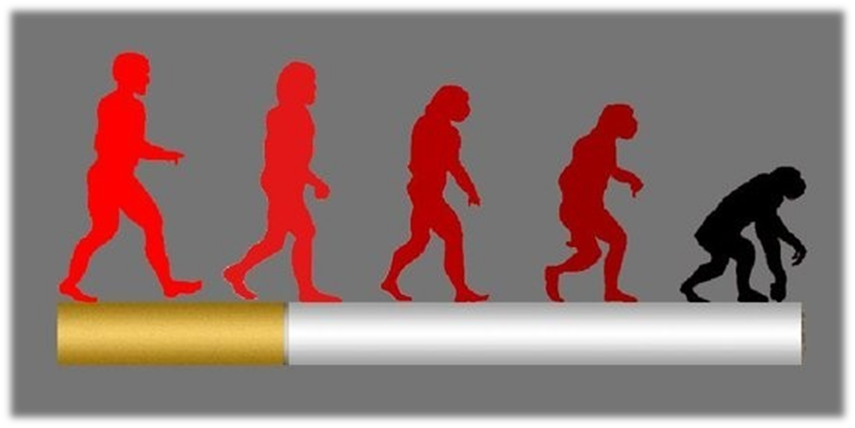
«Эволюция» курильщика

Slide 4
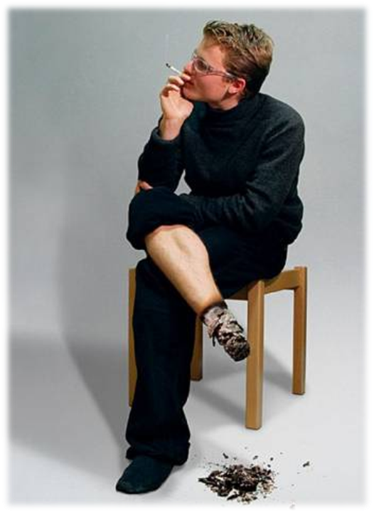

Slide 5
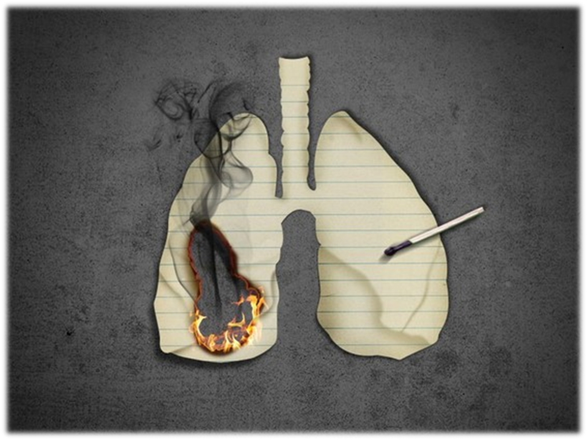

Slide 6
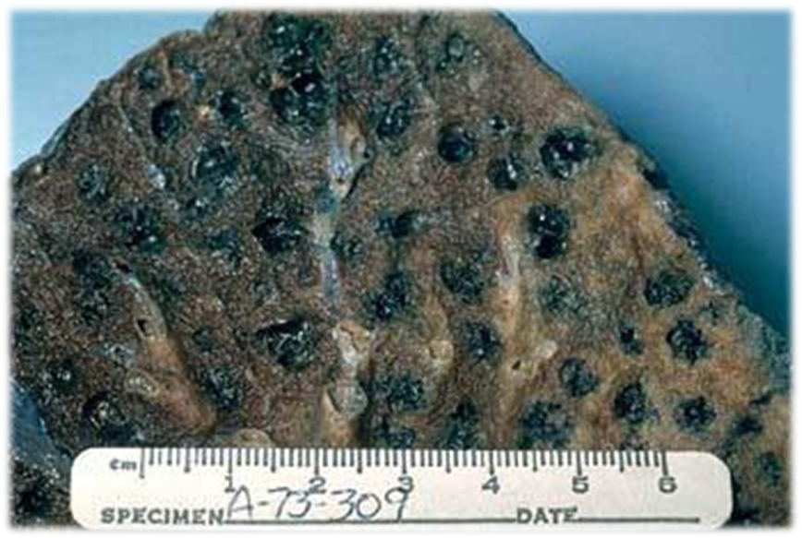
Легкие курильщика

Slide 8
Пусть вершиной счастья будет не очередная выкуренная сигарета…

